Slide 2
Budownictwo senioralne w Polsce na tle rozwiązań skandynawskich
Prof. dr hab. Anna Szelągowska
Szkoła Główna Handlowa w Warszawie
Kolegium Nauk o Przedsiębiorstwie
Katedra Miasta Innowacyjnego

Slide 3
Nie da się ukryć, że starzejemy się…
80 lat?
45 lat
6 lat

Slide 4
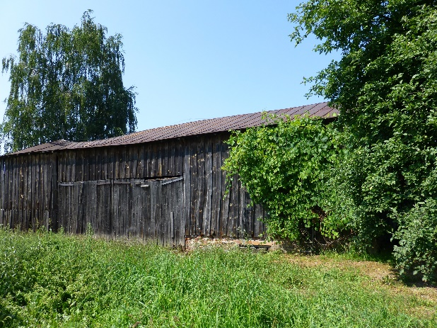
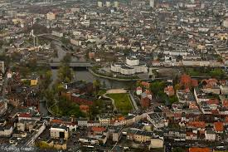
W 2050 roku populacja Polaków w wieku 60+ wzrośnie do 13,7 miliona i będzie stanowiła ponad 40% ogółu ludności.
Wśród ludności miast osoby w wieku 60+ będą stanowiły aż 42%, zaś wśród mieszkańców wsi 38%.
2021

Slide 5
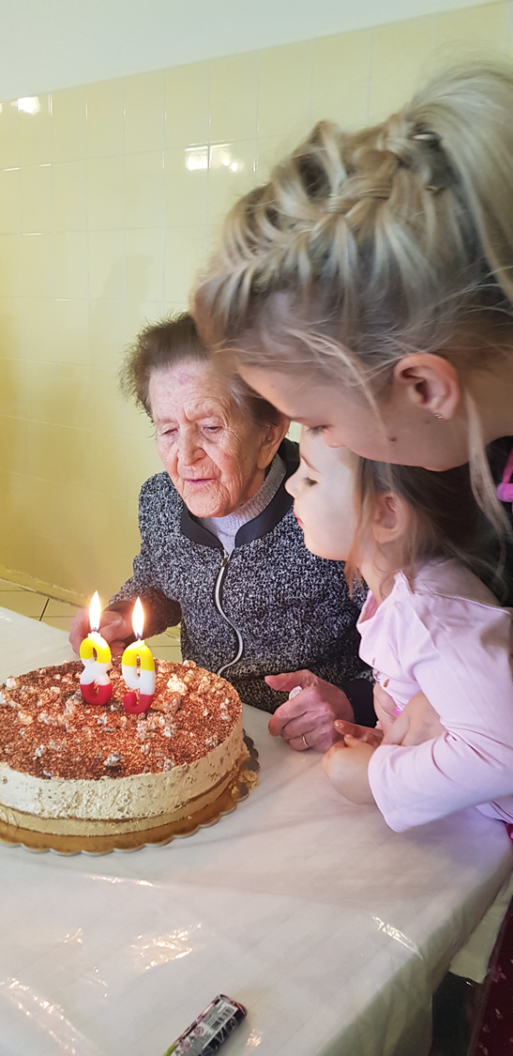
Starzejemy się…
W Polsce w wieku poprodukcyjnym jest aż 7,5 miliona obywateli, w tym 2 miliony osób w wieku 60+, które żyją samotnie. Co najmniej milion z nich mieszka w budynkach wymagających termomodernizacji.
Autorzy „The 2021 Ageing Report” wskazują, że najpopularniejszymi elementami budownictwa senioralnego nie będą specjalne osiedla dla seniorów budowane przez deweloperów, lecz państwowe placówki opiekuńcze.
Z raportu „European Healthcare – A Growth Market” wynika, że w 2020 r. oraz w I kw. 2021 r. po raz pierwszy od pięciu lat udział segmentu domów spokojnej starości w europejskim wolumenie inwestycyjnym przewyższył wartość obrotu obiektami mieszkalnymi dla seniorów.

Slide 6
Starzejemy się…
Według GUS na koniec 2020 roku na terenie Polski funkcjonowało 1851 zakładów stacjonarnych pomocy społecznej, które oferowały łącznie 119,3 tys. miejsc. Najwięcej w tej liczbie stanowiły domy pomocy społecznej (47,1%.) oraz placówki zapewniające całodobową opiekę osobom niepełnosprawnym, przewlekle chorym i w podeszłym wieku (22,0%).
Z danych wynika, że ok. 85% obiektów było dopasowanych do potrzeb osób niepełnosprawnych i z ograniczoną ruchomością.
W Polsce na 10 tys. ludności przypadało 31,2 miejsc w tego typu placówkach.
Tabela 1. Stopa zastąpienia brutto emerytur w wybranych krajach
Kraj | 2019 | 2050
Polska | 54% (35% w 2035 r.) | 25%
Szwecja | 34% | 33%
Dania | 36% | 29%
Finlandia | 46% | 36%
Źródło: dane Komisji Europejskiej.

Slide 7
Inwestycje na rynku domów seniora
Wolumen generowany przez sektor nieruchomości dla seniorów, który dotychczas wynosił około 7 mld euro rocznie, jest stosunkowo niewielki w porównaniu z udziałem innych sektorów.
W Europie, poza Wielką Brytanią sektor domów seniora nadal znajduje się na początkowym etapie rozwoju.
Z rankingu Savills Senior Housing Opportunity Index wynika, że duże możliwości inwestycyjne oferują kraje takie jak Niemcy, Francja, Wielka Brytania, Włochy i Polska, które mogą w przyszłości odnotować duże zainteresowanie domami seniora ze strony funduszy.

Slide 8
Inwestycje na rynku domów seniora
Nakłady inwestycyjne na pojedynczy projekt domu opieki to średnio 8-10 mln EUR, wliczając zakup nieruchomości, budowę lub adaptację obiektu oraz jego wyposażenie.
Jeśli obok domu opieki inwestor buduje klinikę rehabilitacyjną, to koszt się podwaja.
Według prognoz Ministerstwa Zdrowia w niedalekiej przyszłości z domów opieki będzie korzystać ok. 7% polskich seniorów.
W czerwcu 2021 r. w Polsce działało oficjalnie 350 prywatnych placówek opiekuńczych dla osób starszych.

Slide 9
Ile kosztuje pobyt w domu opieki?
Miesięczna opłata za pobyt w ZOL to 250% najniższej emerytury (3127 zł), nie może być jednak wyższa niż 70% miesięcznego dochodu pacjenta. Rachunki za opiekę w ZOL niemal w całości pokrywa NFZ.
Miesięczny koszt pobytu w prywatnym domu opieki wynosi od 3000 zł za pokój trzyosobowy i od 4000 zł do 15 000 zł za pokój jednoosobowy.
Pobyt dzienny w prywatnym domu opieki: 130-180 zł
Pobyt dobowy w prywatnym domu opieki: 150-250 zł.

Slide 10
Najlepsze praktyki na rynku domów seniora
Orpea Polska – lider w branży stacjonarnej opieki długoterminowej – oferuje ok. 1 tys. miejsc domach opieki dla seniorów i w wyspecjalizowanych klinikach, na Mazowszu, w Chorzowie i we Wrocławiu, gdzie, poza domem opieki, funkcjonują mieszkania w formule assisted living.
Najnowszy dom opieki – Rezydencja Dąbrówka – powstał w Warszawie w styczniu 2019 r. W najbliższych latach, spółka uruchomi kompleksy senioralne w Poznaniu i Gdańsku, dwa domy opieki i klinikę rehabilitacyjną w Warszawie, dom opieki w Piasecznie, dom opieki Rezydencja ZOFIA w Krakowie oraz kolejną Rezydencję (Święta Jadwiga) we Wrocławiu.

Slide 11
Najlepsze praktyki na rynku domów seniora
We Wrocławiu grupa Orpea realizuje już swój drugi dom seniora, po placówce przy ul. Dyrekcyjnej, nowy obiekt powstaje w zabytkowych budynkach Zakonu Bonifratrów.
Orpea w 2019 roku rozpoczęła inwestycję w Piasecznie a w Koninie buduje osiedle senioralne małych parterowych domów dla osób starszych (45-55 m kw.).

Slide 12
Najlepsze praktyki budownictwa senioralnego
Bovieran (Sweden – green garden) https://www.youtube.com/watch?v=MbYXKMkpM4M
2) Bovieran (Sweden – 4 m) https://www.youtube.com/watch?v=WDi7xlQYdbE
3) ORPEA (Poland) https://www.youtube.com/watch?v=WuzpM63Rzp4

Slide 13
Bovieran – budownictwo senioralne w Szwecji
Źródło: https://www.youtube.com/watch?v=qRz-96POXng

Slide 14
Domy seniorów w Danii (1:23)
Źródło: https://www.youtube.com/watch?v=igKdgta23gg

Slide 15
ORPEA – Prywatne domy seniora w Polsce
Źródło: https://www.youtube.com/watch?v=WuzpM63Rzp4

Slide 16
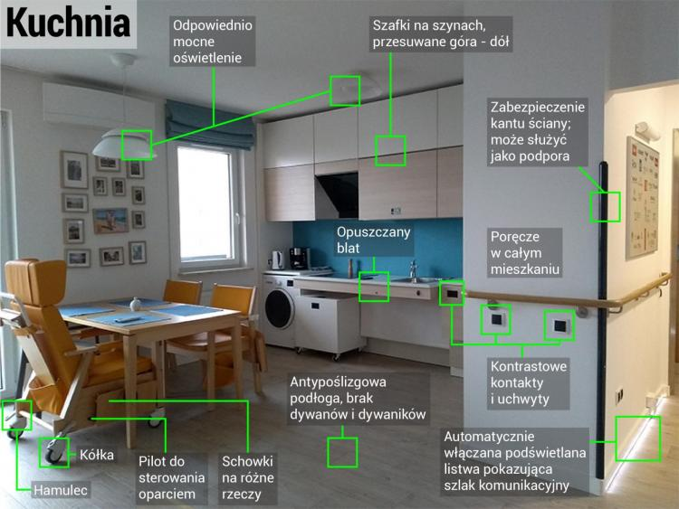
Wzorcowe mieszkanie dla seniora

Slide 17
Wzorcowe mieszkanie dla seniora

Slide 18
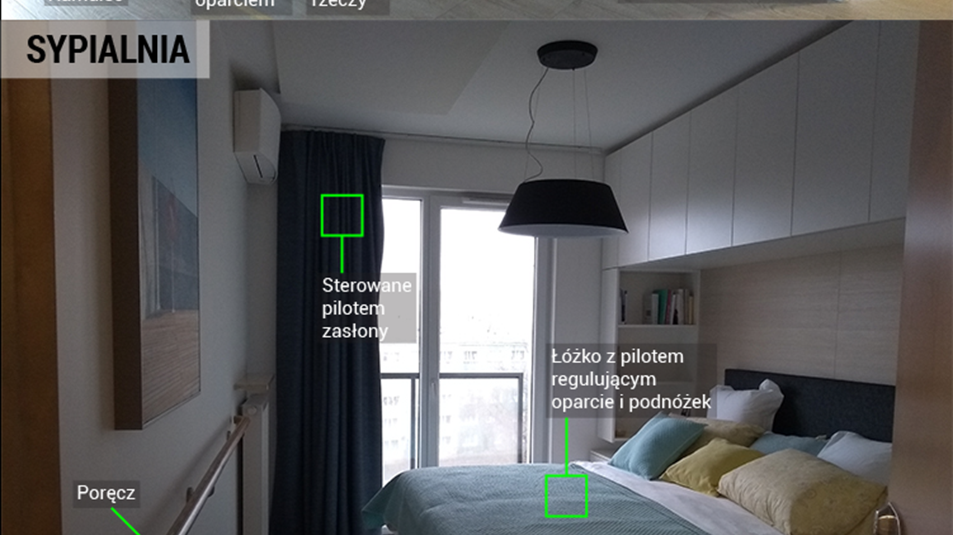
Wzorcowe mieszkanie dla seniora

Slide 19
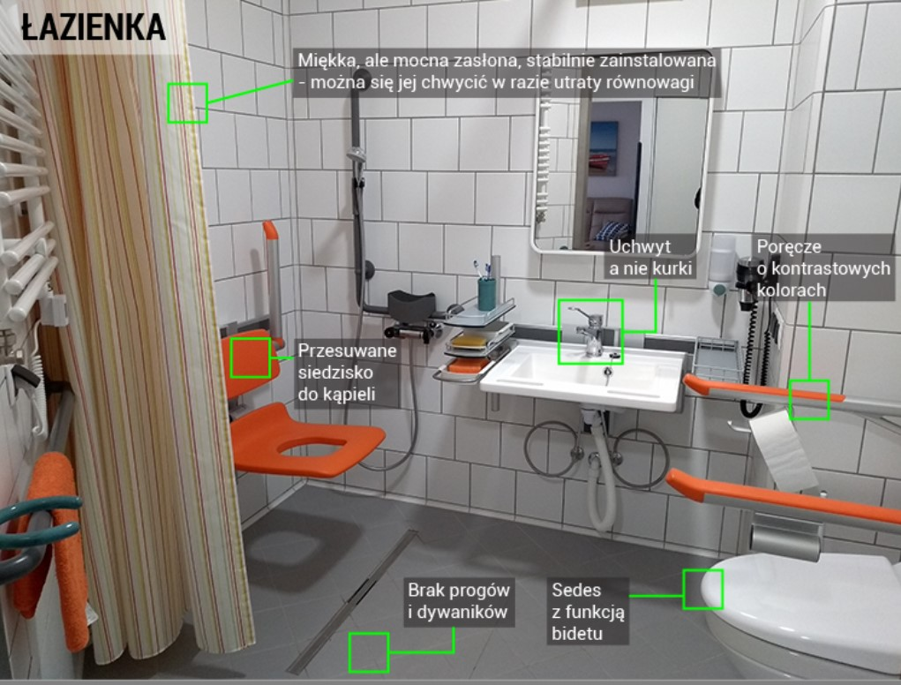
Wzorcowe mieszkanie dla seniora

Slide 20
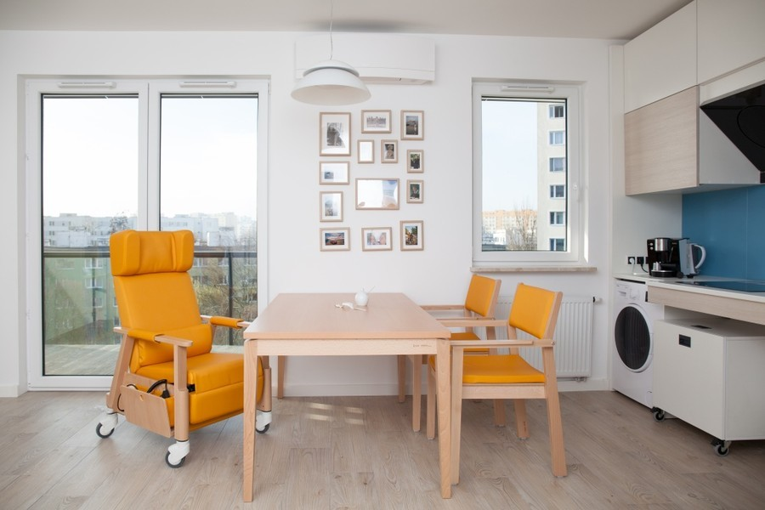
Wzorcowe mieszkanie
dla seniora

Slide 21
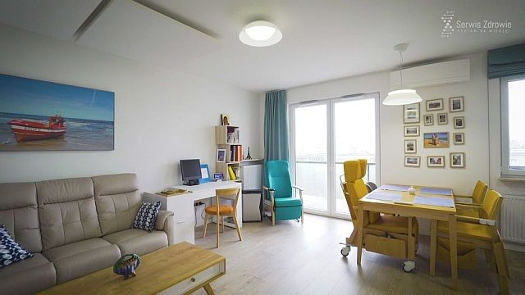
Wzorcowe mieszkanie dla seniora

